Slide 1
صناعة الحجر في فلسطين
العلوم والحياة –الصف الثالث الاساسي
المعلمة ميسون الحلايقة

Slide 2

عاملين
حجارة
ماكنات قص الحجر
مقالع الحجر
جرافات
شاحنات نقل
حفار

Slide 3
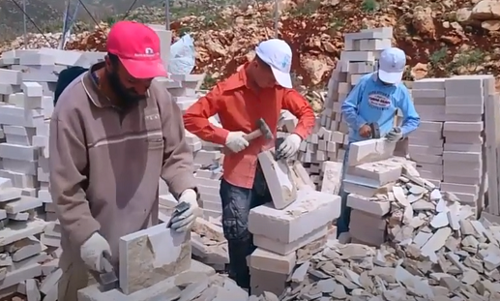
هيا عزيزاتي نشاهد معا الفيديو التالي ....

Slide 4

ماذا يطلق على الحجر الفلسطيني ؟
ولماذا سمي بهذا الاسم ؟
الذهب الأبيض
لان له قيمة كبيرة في حياتنا
فالحجارة من كنوز بلادي الثمينة

Slide 5
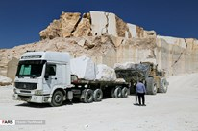
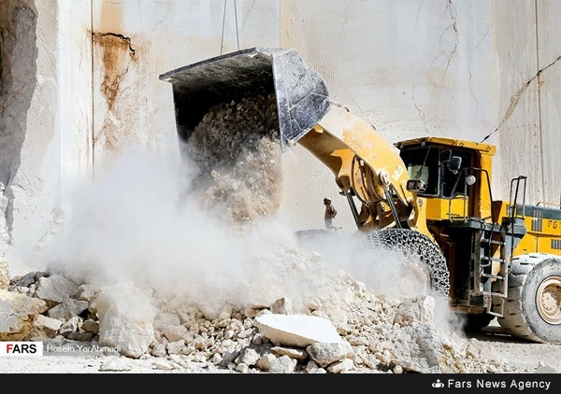
مراحل صناعة الحجر في فلسطين
المرحلة الأولى
قلع الصخور من الأرض ونقلها

Slide 6
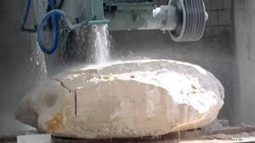
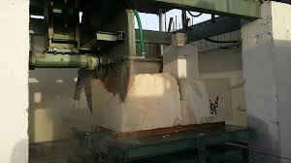
المرحلة الثانية
وصول الحجر من المحاجر الى المناشير

Slide 7
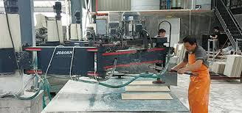
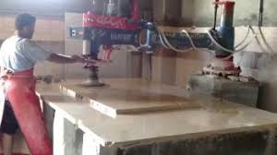
المرحلة الثالثة
قص الحجر

Slide 8
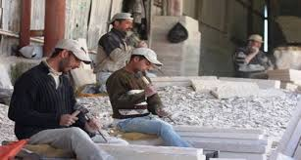
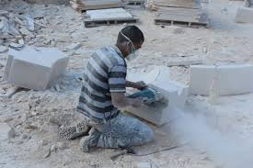
المرحلة الرابعة
نقش الحجر

Slide 9
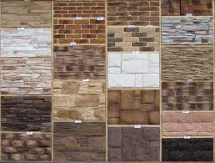
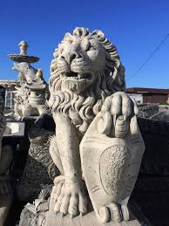
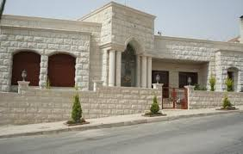
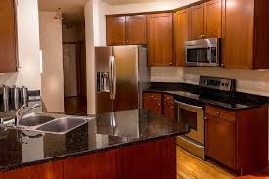
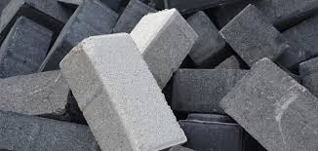
ما هي اهم استخدامات الحجارة في فلسطين؟
نحت التحف الحجرية
البناء
البلاط
صناعة الطوب
جرانيت المطابخ

Slide 10
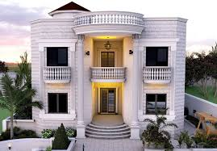
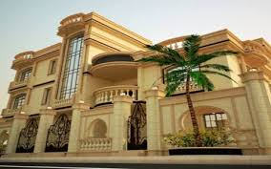
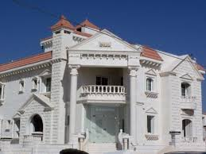
بيوت وقصور مبنية من الحجر

Slide 11
مهمة تعليمية
كتابة تقرير عن اهم المدن التي تشتهر
بمقالع الحجر في فلسطين ؟

